Slide 1
Bài 1
Những gương mặt thân yêu
Phần viết
Làm một bài thơ
sáu chữ hoặc bảy chữ
Giáo viên:………………….

Slide 2
VÒNG QUAY
VĂN HỌC
1 CÂY KẸO
1 CÂY BÚT BI
1 CỤC GÔM
1 CÂY BÚT CHÌ
1
2
3
1 CÂY BÚT CHÌ
1 CỤC GÔM
4
5
6
1 CÂY BÚT BI
1 CÂY KẸO
STOP
QUAY

Slide 3
Câu 1: Ngoài vần lưng và vần chân đã học ở lớp 7, vần trong thơ còn được phân loại thành:
A. Vần liền
B. Vần cách
C. Cả 2 đều sai
D. Cả 2 đều đúng.
QUAY VỀ

Slide 4
Câu 2: Thơ sáu chữ là:
A. Là thể thơ mà mỗi dòng thơ có sáu chữ.
B. Là thể thơ có sáu câu thơ trong một bài thơ.
C. Là thể thơ có 6 khổ thơ.
D. Là thể thơ có 6 đoạn thơ.
QUAY VỀ

Slide 5
Câu 3: Bố cục của bài thơ là:
A. sự tổ chức, sắp xếp các phần, các đoạn thơ theo một trình tự nhất định.
B. sự tổ chức các đoạn thơ theo một trình tự nhất định.
C. sự sắp xếp các phần, các đoạn thơ theo một trình tự nhất định.
D. sự tổ chức, sắp xếp các phần, các đoạn văn theo một trình tự nhất định.
QUAY VỀ

Slide 6
Câu 4: Em hiểu thế nào là vần liền?
A. Là vần được gieo vào cuối dòng thơ.
B. Là tiếng cuối của 2 dòng thơ liên tiếp vần với nhau.
C. Là vần gieo ngắt quãng
D. Là vần gieo ở đầu câu thơ.
QUAY VỀ

Slide 7
Câu 5: Điền từ vào chỗ trống sau: Mạch cảm xúc của bài thơ là ..., sự vận động của cảm xúc trong bài thơ.
A. sự liên kết
B. sự kết nối
C. sự tuần hoàn
D. sự tiếp nối.
QUAY VỀ

Slide 8
Câu 6: Em hiểu thế nào là vần cách?
A. Là vần được gieo cuối dòng thơ
B. Là vần được gieo ở giữa dòng thơ
C. Là vần gieo ngắt quãng ở cuối câu thơ.
D. Là vần của các bài thơ.
QUAY VỀ

Slide 9
Tiến trình
bài học
I
Một số lưu ý
II
Hướng dẫn phân tích kiểu văn bản
III
Hướng dẫn quy trình viết
IV
Thực hành làm thơ

Slide 10
I
Một số lưu ý
Về đặc điểm thể loại:
Đảm bảo đủ số chữ ở các dòng thơ theo yêu cầu của thể loại.
Đặt nhan đề phù hợp với nội dung văn bản.
Về nội dung: Thể hiện cách nhìn, cách cảm nhận… của người viết về một sự vật, hiện tượng trong cuộc sống.
Về nghệ thuật:
- Sử dụng từ ngữ, hình ảnh phù hợp để thể hiện cách nhìn, cảm xúc của bản thân về cuộc sống.
- Sử dụng các biện pháp tu từ phù hợp để tạo nên những liên tưởng độc đáo, thú vị.
- Gieo vần, ngắt nhịp một cách hợp lý để làm tăng giá trị biểu đạt của ngôn từ.

Slide 11
Bài thơ được viết theo thể thơ nào?
Để miêu tả được bức tranh sống động của thế giới trong một năm qua, tác giả đã dùng những hình ảnh và các biện pháp nghệ thuật nào?
Vì sao khi sáng tác thơ, văn, cần sử dụng biện pháp nhân hóa, so sánh để miêu tả sự vật, hiện tượng?
Làm thơ không phải là chỉ miêu tả sự vật, hiện tượng mà còn phải thể hiện cảm xúc mới lạ, thú vị về cuộc sống. Bài thơ đã đáp ứng được yêu cầu này hay chưa? Vì sao?
Trong bài thơ này, tác giả đã sử dụng những loại vần nào?
Từ cách viết của tác giả trong bài thơ trên, em học được điều gì về cách làm một bài thơ sáu chữ hoặc bảy chữ?
II
Hướng dẫn phân tích kiểu văn bản
Thế giới năm qua
Thế giới năm qua bao tai ương
Chiến tranh khủng bố khắp muôn phương
Thiên tai, dịch bệnh liên miên mãi
Tang tóc đau thương nối tiếp nhau
Chúng ta hãy cùng đoàn kết lại
Tay nắm tay nhau chống chiến tranh
Tình thương, chia sẻ là sức mạnh
Bao nhiêu thảm hoạ cũng tan nhanh.
(Lương Ngọc Tuấn)
Lớp thảo luận nhóm và trả lời những câu hỏi trong phiếu học tập số 1

Slide 12
II
Hướng dẫn phân tích kiểu văn bản
Thế giới năm qua
Thế giới năm qua bao tai ương
Chiến tranh khủng bố khắp muôn phương
Thiên tai, dịch bệnh liên miên mãi
Tang tóc đau thương nối tiếp nhau
Chúng ta hãy cùng đoàn kết lại
Tay nắm tay nhau chống chiến tranh
Tình thương, chia sẻ là sức mạnh
Bao nhiêu thảm hoạ cũng tan nhanh.
(Lương Ngọc Tuấn)
1. Về đặc điểm thể loại
Về số tiếng: Mỗi câu thơ có 7 tiếng => thơ 7 chữ.
Bài thơ có 2 khổ thơ, mỗi khổ thơ gồm 4 dòng.
Nhịp thơ: 4/3; 2/2/3.
Vần liền: ương – phương; tranh – mạnh – nhanh
Vần cách: mãi – lại
Sử dụng vần nhịp một cách hợp lý làm tăng
giá trị biểu đạt của ngôn từ.
Theo em
1. Bài thơ được viết theo thể thơ nào?
2. Trong bài thơ này, tác giả đã sử dụng những loại vần nào?

Slide 13
II
Hướng dẫn phân tích kiểu văn bản
Thế giới năm qua
Thế giới năm qua bao tai ương
Chiến tranh khủng bố khắp muôn phương
Thiên tai, dịch bệnh liên miên mãi
Tang tóc đau thương nối tiếp nhau
Chúng ta hãy cùng đoàn kết lại
Tay nắm tay nhau chống chiến tranh
Tình thương, chia sẻ là sức mạnh
Bao nhiêu thảm hoạ cũng tan nhanh.
(Lương Ngọc Tuấn)
2. Về nghệ thuật
Hình ảnh: chiến tranh, khủng bố, thiên tai, dịch bệnh, tang tóc, đoàn kết, nắm tay, tình thương, chia sẻ, …
=> hình ảnh gợi cảm, sinh động, thể hiện sự liên tưởng bất ngờ thú vị.
Biện pháp nghệ thuật: từ láy, so sánh, ẩn dụ
=> thể hiện sự sống động của thiên nhiên.
Theo em, để miêu tả được bức tranh sống động của thế giới trong một năm qua, tác giả đã dùng những hình ảnh và các biện pháp nghệ thuật nào?

Slide 14
II
Hướng dẫn phân tích kiểu văn bản
Thế giới năm qua
Thế giới năm qua bao tai ương
Chiến tranh khủng bố khắp muôn phương
Thiên tai, dịch bệnh liên miên mãi
Tang tóc đau thương nối tiếp nhau
Chúng ta hãy cùng đoàn kết lại
Tay nắm tay nhau chống chiến tranh
Tình thương, chia sẻ là sức mạnh
Bao nhiêu thảm hoạ cũng tan nhanh.
(Lương Ngọc Tuấn)
3. Về nội dung
Bài thơ thể hiện cảm xúc của tác giả trước những biến cố mà thế giới phải gánh chịu và cách mà chúng ta vượt qua nó.
Làm thơ không phải là chỉ miêu tả sự vật, hiện tượng mà còn phải thể hiện cảm xúc mới lạ, thú vị về cuộc sống. Bài thơ đã đáp ứng được yêu cầu này hay chưa? Vì sao?

Slide 15
III
Hướng dẫn quy trình viết
Đề bài: Làm một bài thơ sáu chữ hoặc bảy chữ thể hiện cảm xúc của em về một sự vật hoặc hiện tượng nào đó trong cuộc sống.
Bước 1: Trước khi viết
+ Đối tượng: người đọc là những người quan tâm đến thơ ca.
Đặc biệt là những bài thơ về cuộc sống
+ Mục đích: chia sẻ cảm xúc của mình về một sự vật, hiện tượng hoặc cuộc sống với người đọc.
+ Đề tài: là một bài thơ 6 chữ hoặc 7 chữ thể hiện cảm xúc của em về một sự vật, hiện tượng của cuộc sống.
Theo em
+ Bài thơ này được viết nhằm mục đích gì?
+ Người đọc bài thơ của em có thể là ai?
+ Em định viết về đề tài gì?

Slide 16
III
Hướng dẫn quy trình viết
Đề bài: Làm một bài thơ sáu chữ hoặc bảy chữ thể hiện cảm xúc của em về một sự vật hoặc hiện tượng nào đó trong cuộc sống.
Bước 2: Tìm ý tưởng cho bài thơ
Theo em
Sự việc, hiện tượng để lại cho em nhiều cảm xúc là gì ?
Hình ảnh, từ ngữ giúp em liên tưởng đến chủ đề là ..
3. Tôi viết điều này để…

Slide 17
III
Hướng dẫn quy trình viết
Đề bài: Làm một bài thơ sáu chữ hoặc bảy chữ thể hiện cảm xúc của em về một sự vật hoặc hiện tượng nào đó trong cuộc sống.
Bước 3: Làm thơ
- Chọn những từ ngữ gợi tả âm thanh, mùi vị, màu sắc, hình ảnh của sự vật, hiện tượng để thể hiện rõ nhất, chính xác nhất cảm xúc, ý tưởng của em.
- Dùng các biện pháp tu từ để tăng hiệu quả biểu đạt của bài thơ.
- Thay thế những từ ngữ đã viết bằng những từ ngữ khác có vần giống hoặc gần nhau để gieo vần cho bài thơ.
- Lựa chọn từ ngữ, dấu câu để tạo sự ngắt nhịp linh hoạt đảm bảo thể hiện hiệu quả ý tưởng của em.
- Đọc diễn cảm các câu thơ đã viết, lắng nghe xem giọng điệu có phù hợp với cảm xúc mà em muốn thể hiện hay không.

Slide 18
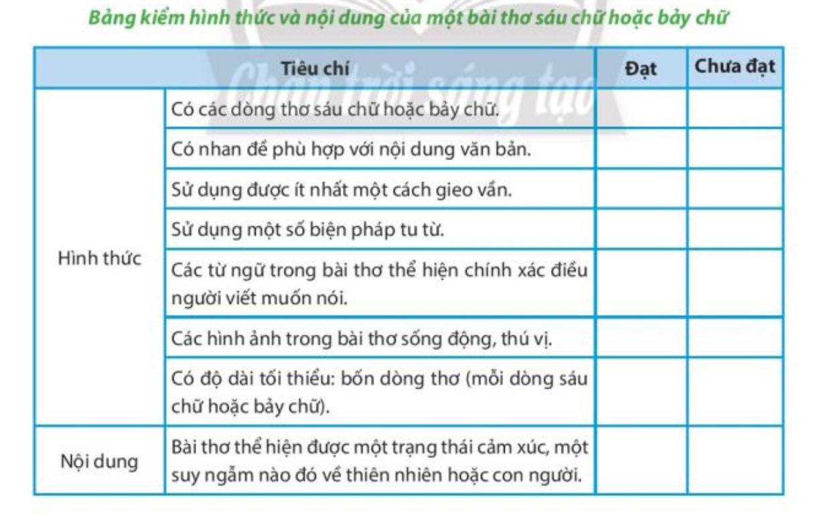
III
Hướng dẫn quy trình viết
Đề bài: Làm một bài thơ sáu chữ hoặc bảy chữ thể hiện cảm xúc của em về một sự vật hoặc hiện tượng nào đó trong cuộc sống.
Bước 4 : Chỉnh sửa và chia sẻ
- Sau khi kiểm tra xong, tiếp tục điều chỉnh bài thơ.
- Chia sẻ bài thơ với người thân trong gia đình, với bạn bè …

Slide 19
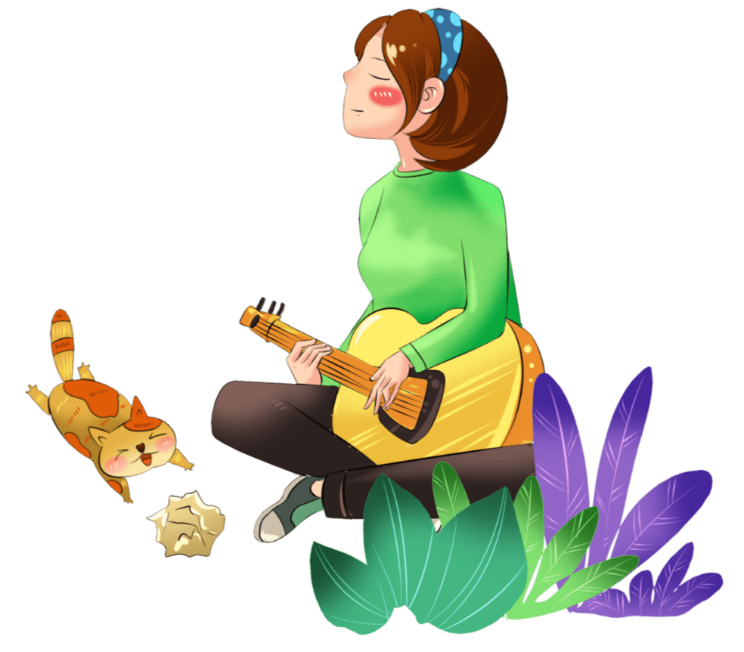
IV
Thực hành làm thơ
HS lựa chọn một trong hai nhiệm vụ sau và hoàn thành:
(1) Sửa bài thơ cho hoàn chỉnh và công bố.
(2) Chọn một đề tài khác để viết bài thơ mới và công bố.

Slide 20
Chúc các em học tốt!

